Slide 1
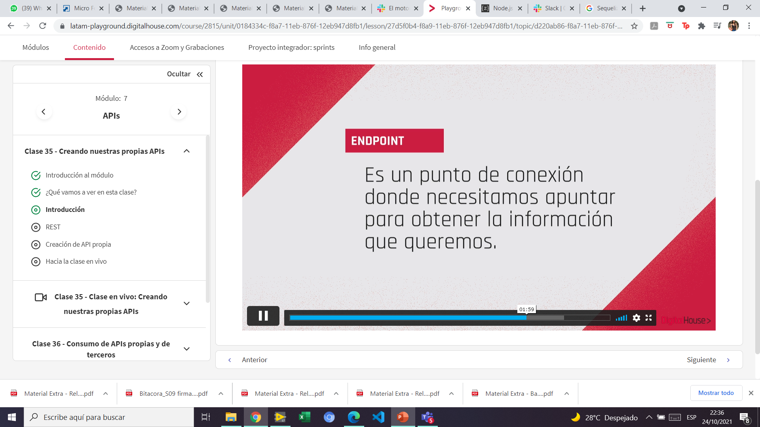

Slide 2


Slide 3
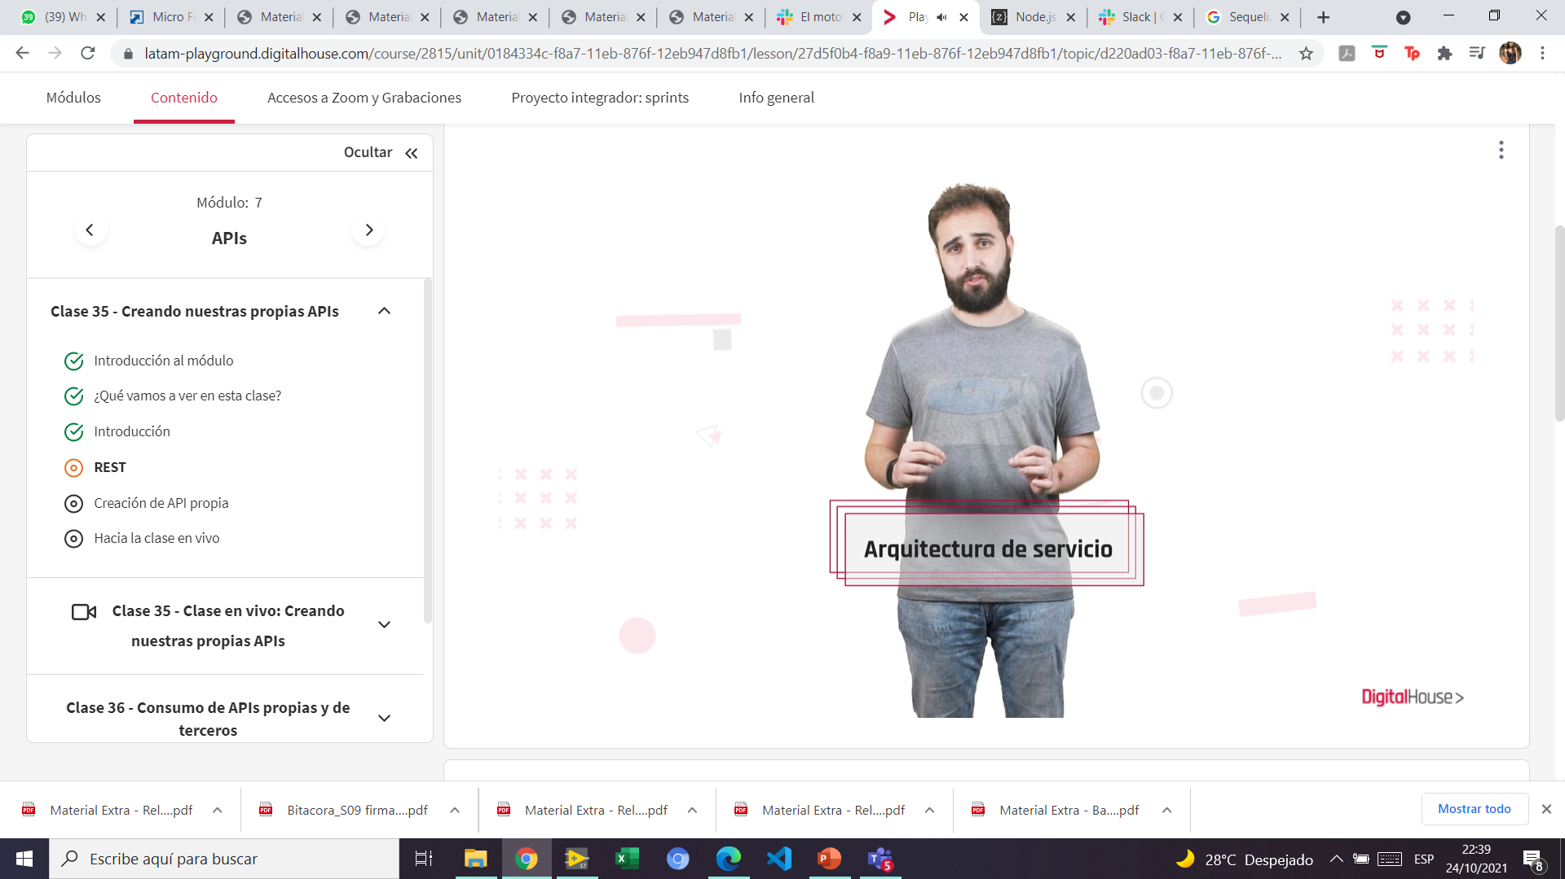

Slide 4


Slide 5
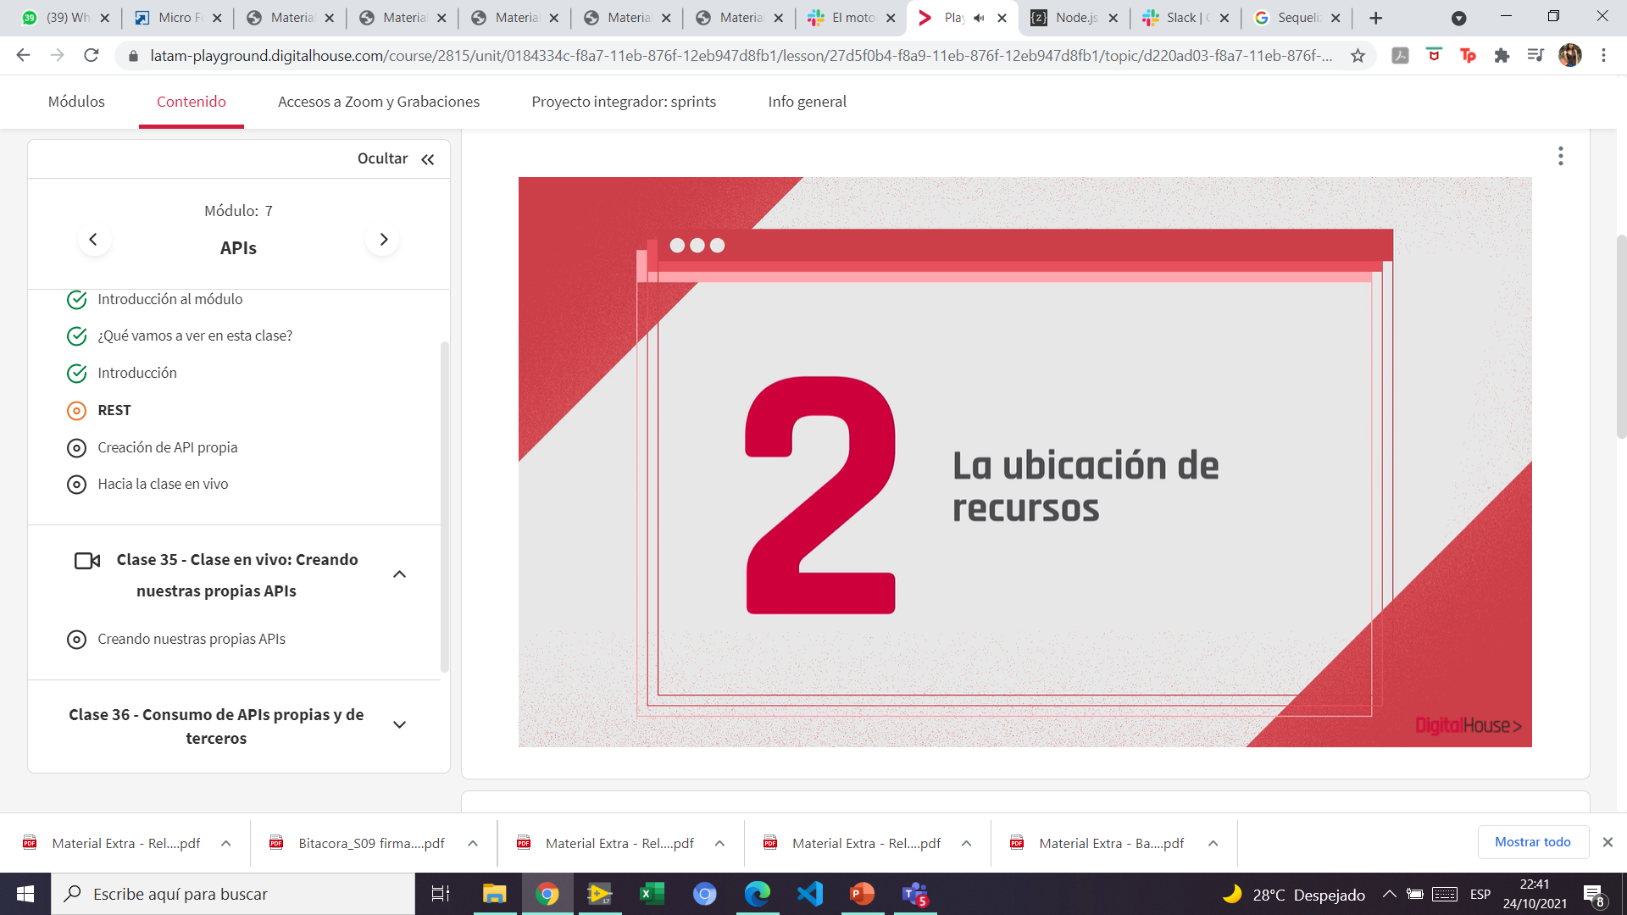

Slide 6


Slide 7

El cliente recuerda ciertas cosas para quitarle ese peso al servidor.

Slide 8

Cantidad de segundos que tendrá de vida ese caché.

Slide 9


Slide 10

Se puede querer enviar un html, o un css, en formato texto.

Slide 11



Slide 12


Para conocer la fecha la´última modificación en api rest.
En vez de pedirlo por get lo pido por head.

Slide 13
https://restfulapi.net/
REST is an acronym for REpresentational State Transfer and an architectural style for distributed hypermedia systems.

Slide 14
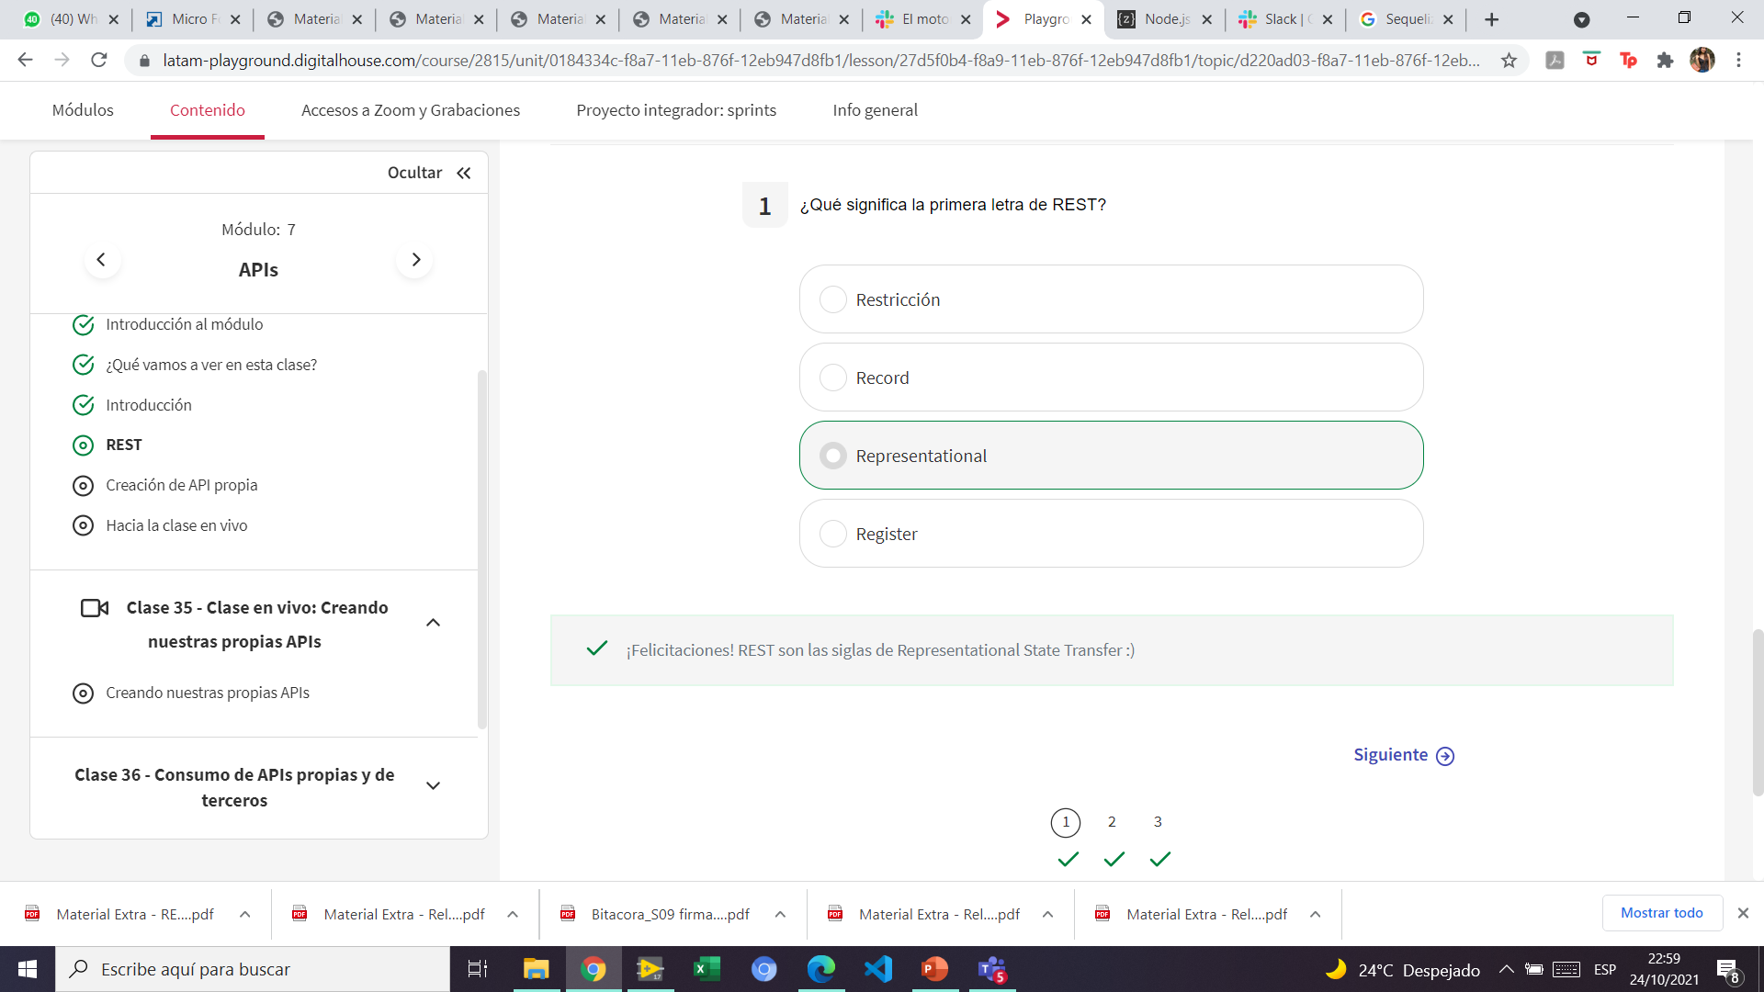

Slide 15
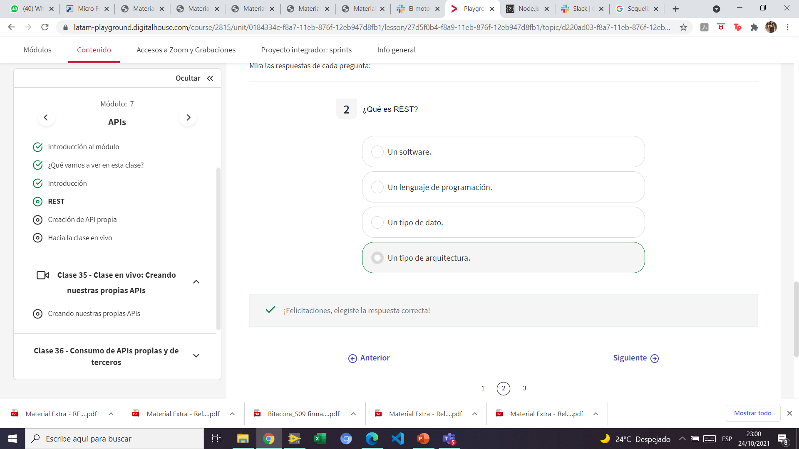

Slide 16


Slide 17
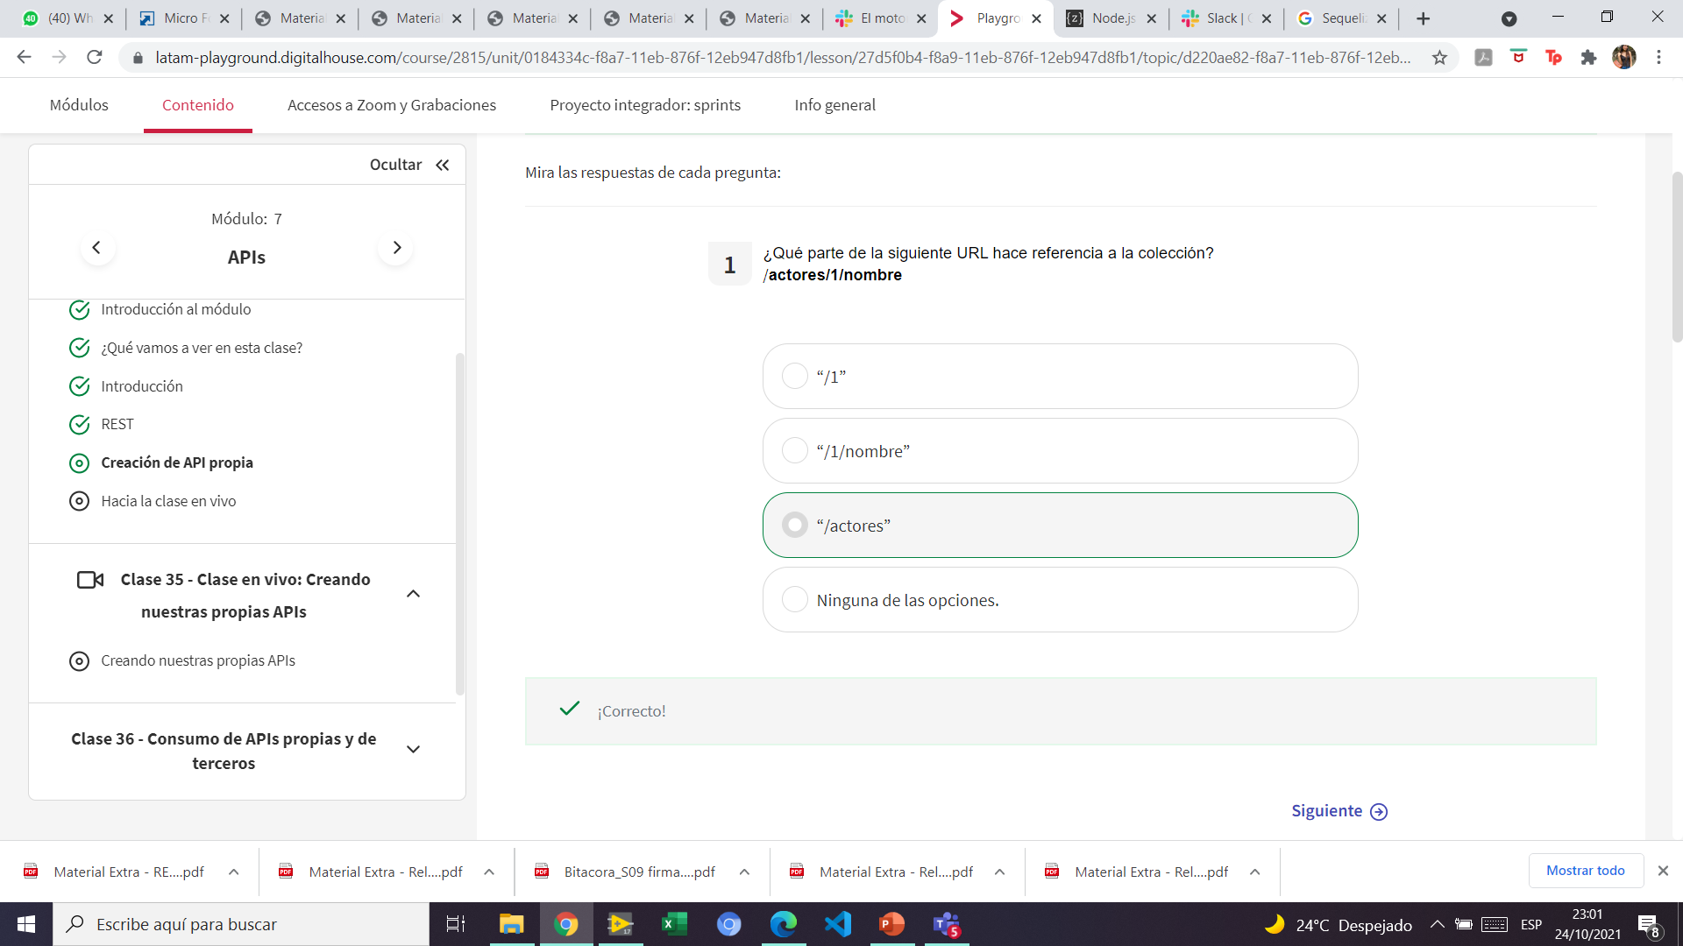

Slide 18
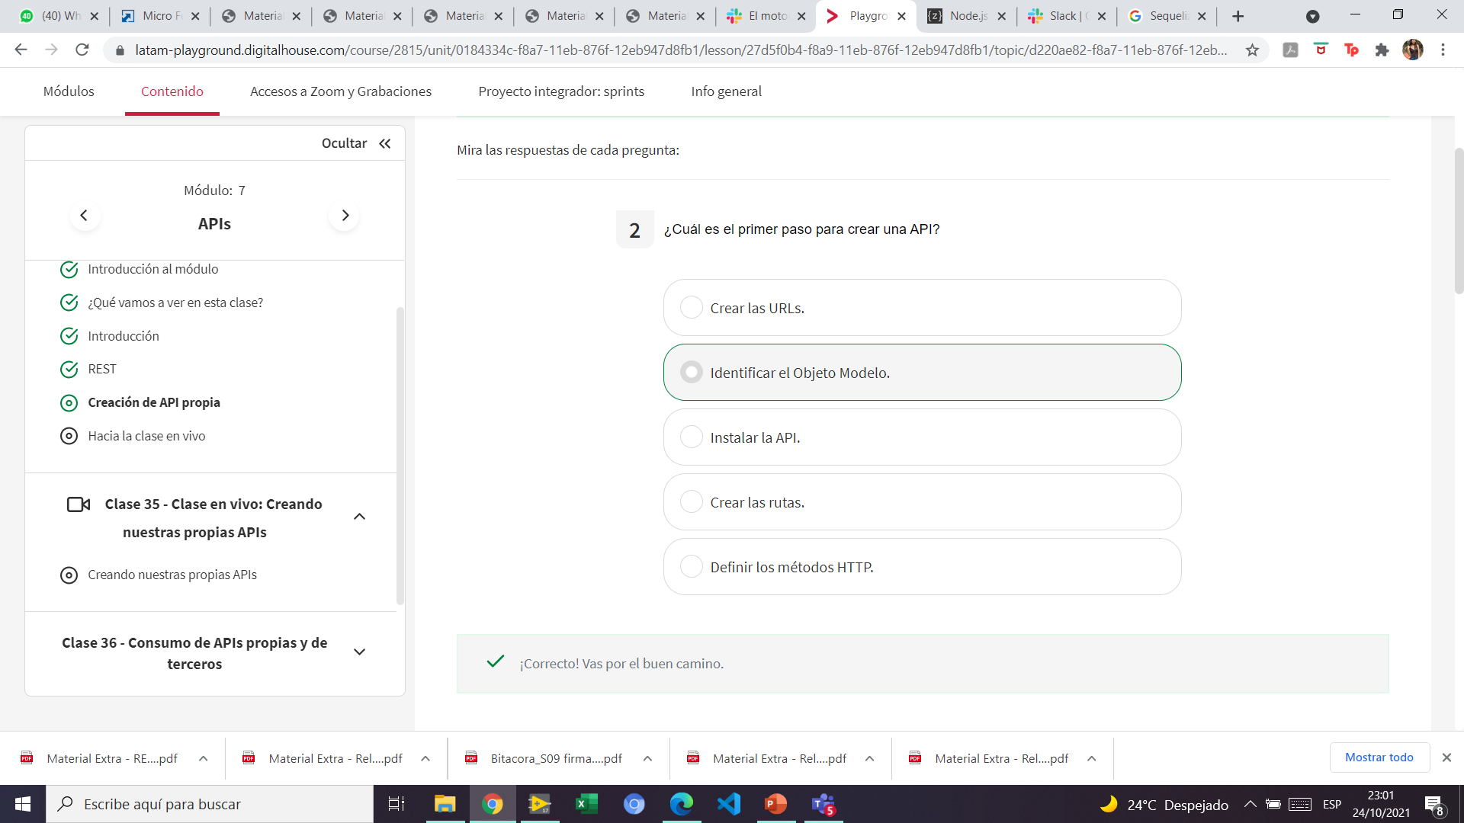

Slide 19
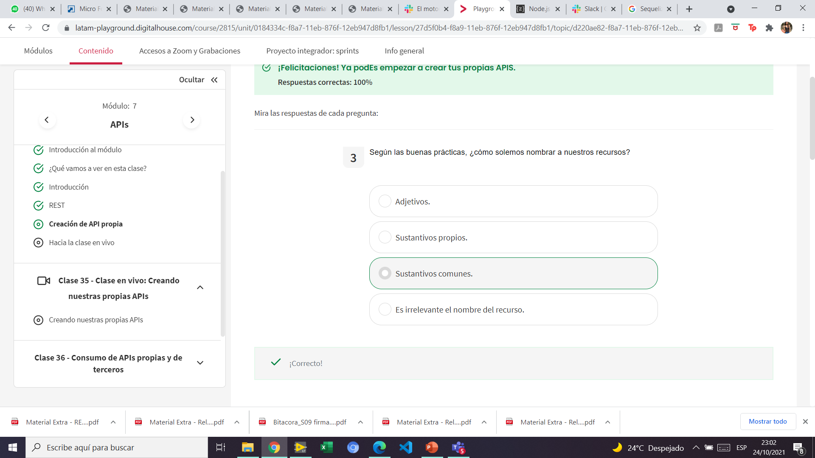

Slide 20
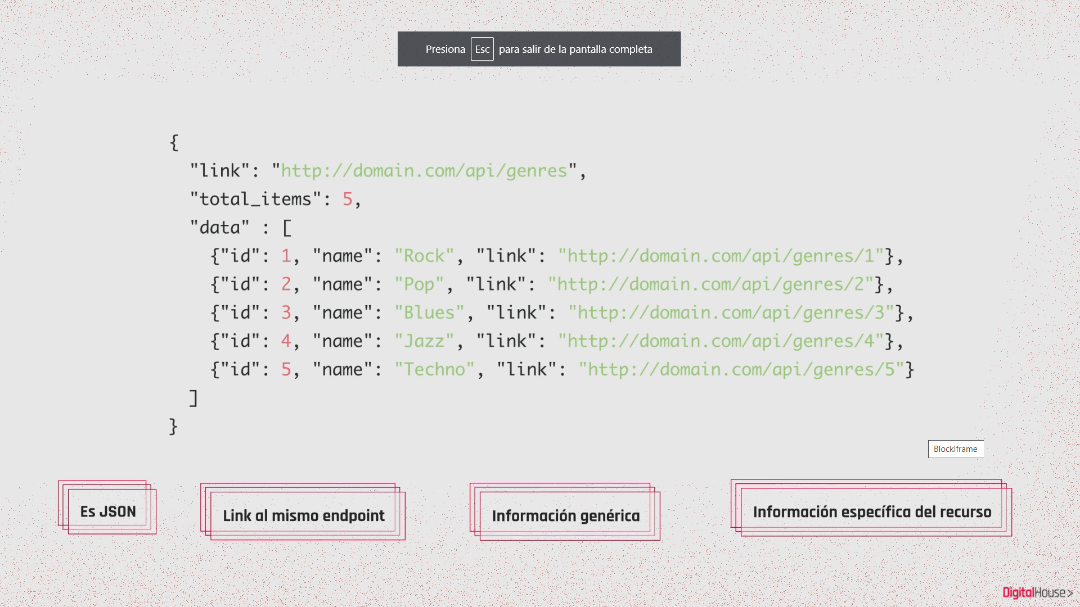

Slide 21


Slide 22



Slide 23
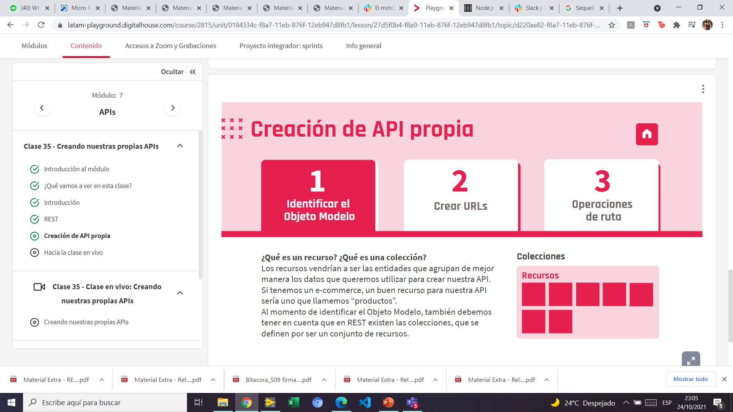

Slide 24
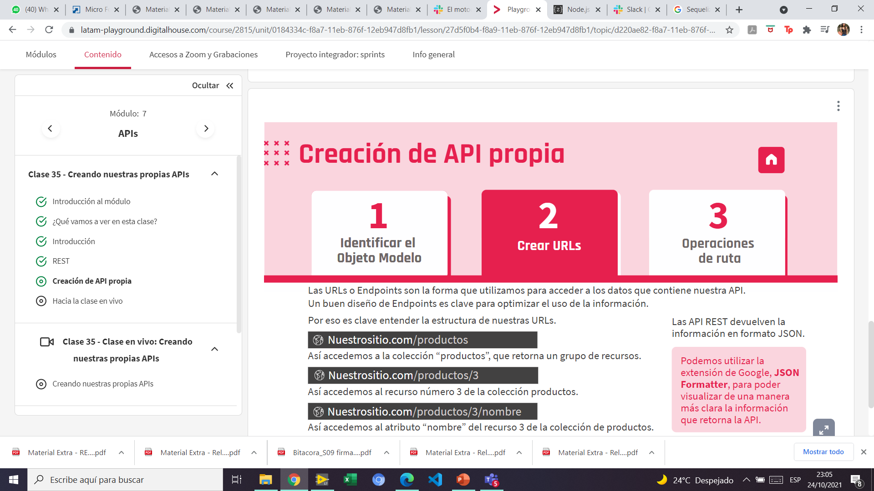

Slide 25
